Slide 1
Навигаторы детства
Деятельность отряда Юных инспекторов движения

Slide 2
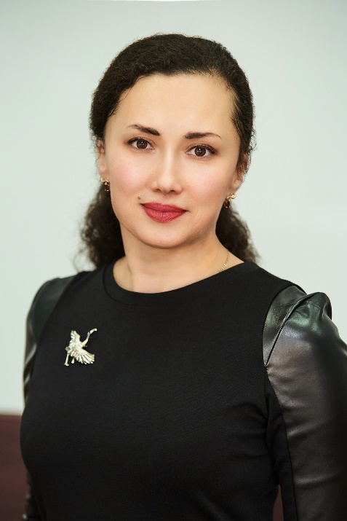
Катюжинская Наталия Ниязмамедовна, муниципальный координатор Регионального ресурсного центра по г. Иваново, ведущий эксперт Росдетцентра
Опыт работы
Руководство отрядом ЮИД 9 лет
Кураторство мероприятий и конкурсов по ПДД
Организация и проведение муниципальных конкурсов по ПДД

Slide 4
Потенциал создания отряда Юных инспекторов движения
Решение профилактических задач
Развитие детского общественного объединения в школе
Развитие воспитательной среды

Slide 5
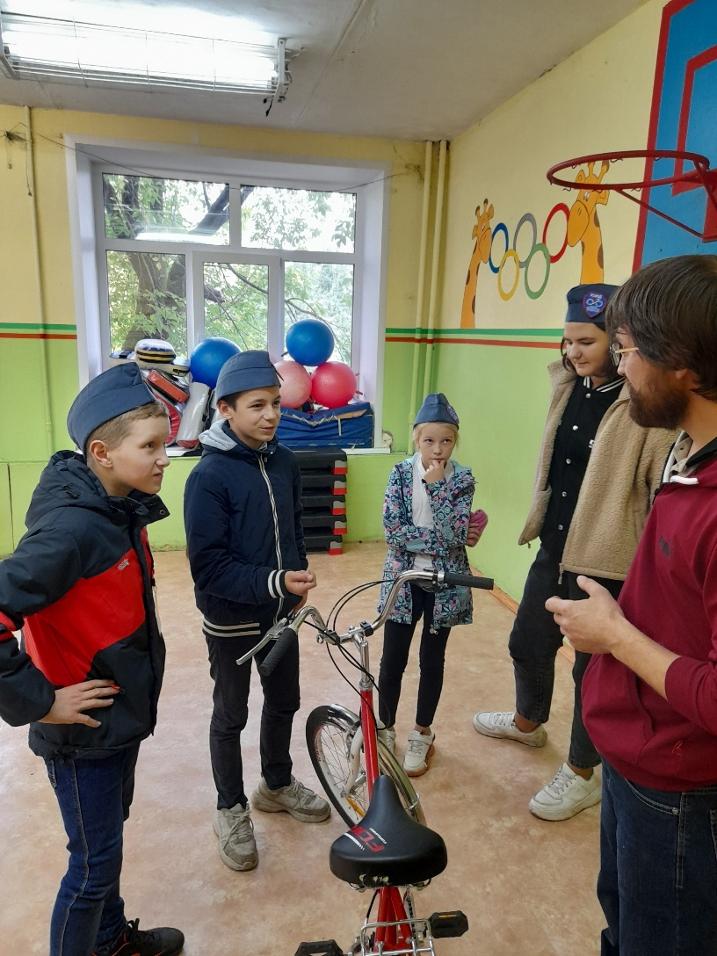
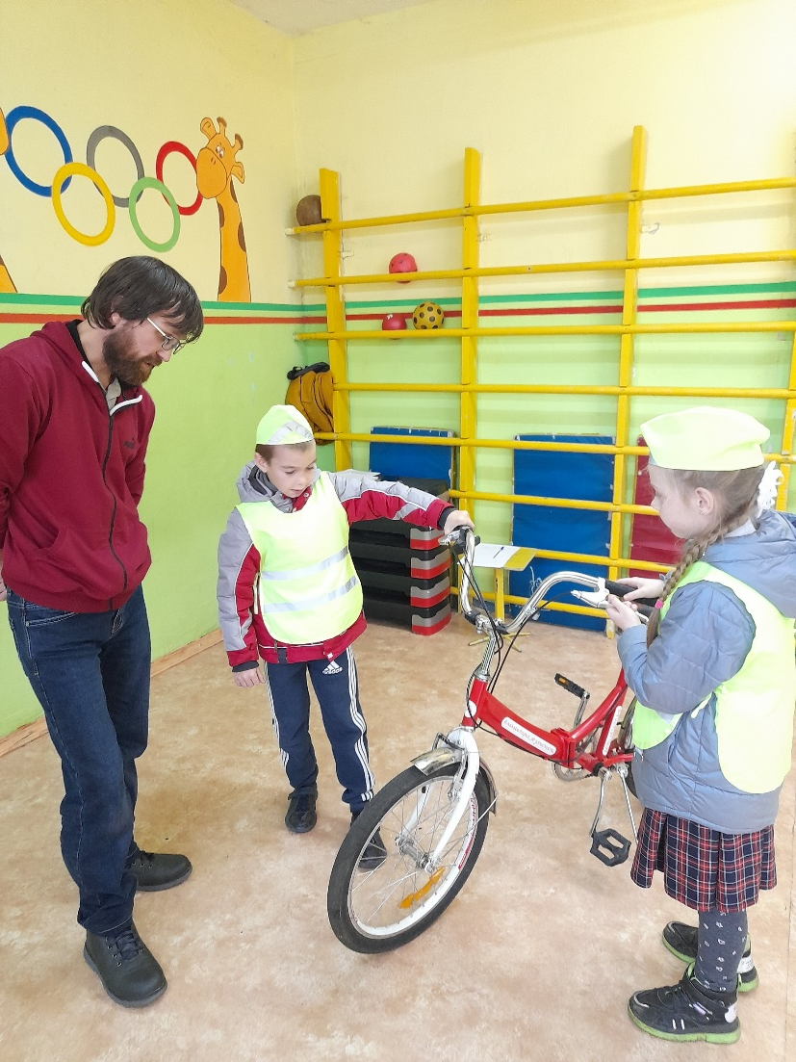
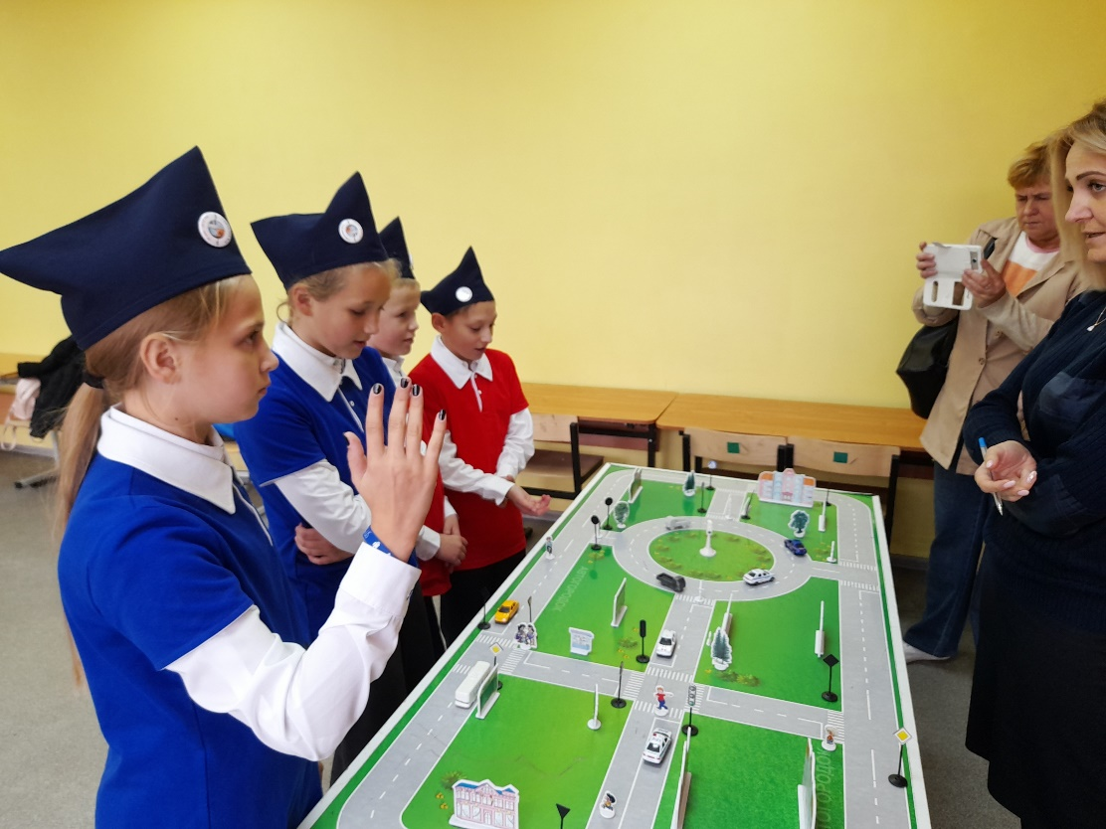
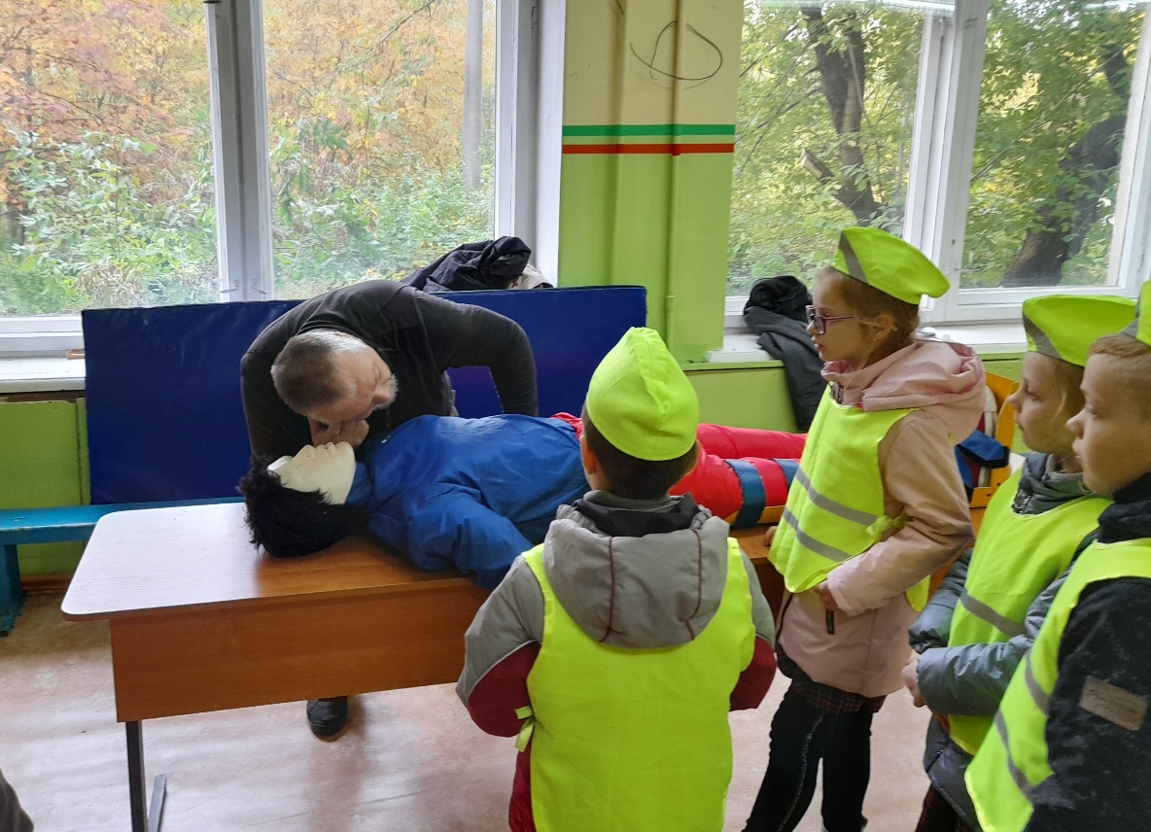
Конкурс велосипедистов «Безопасное колесо»

Slide 6
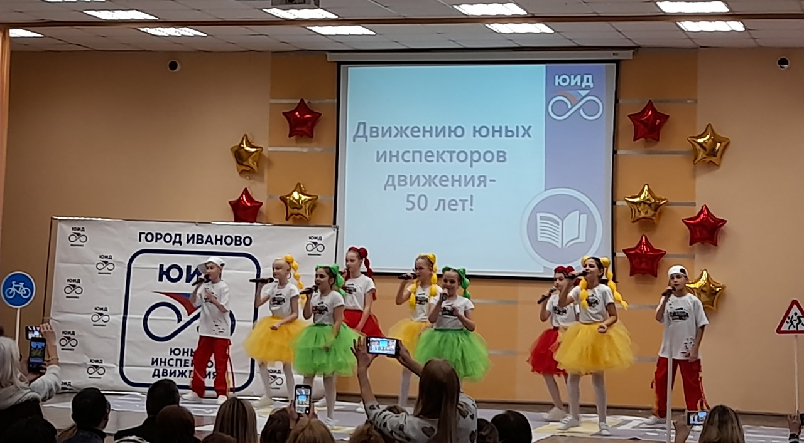
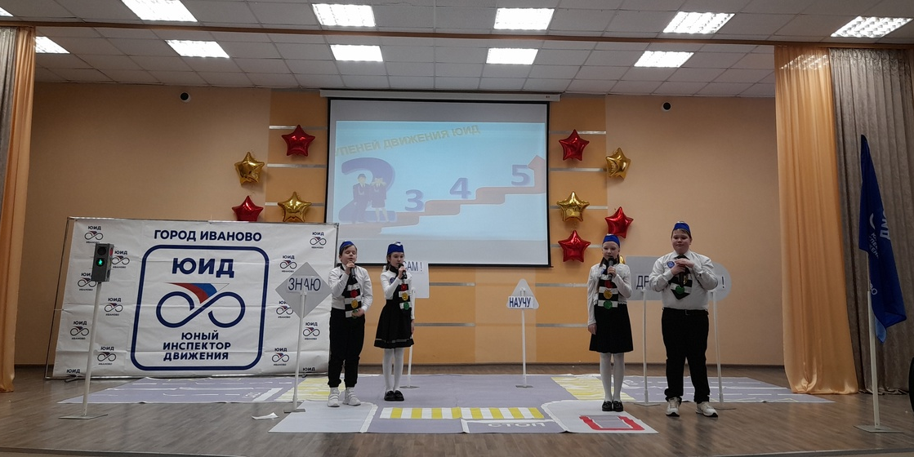
Конкурс агитбригад отрядов ЮИД«Светофор»

Slide 7
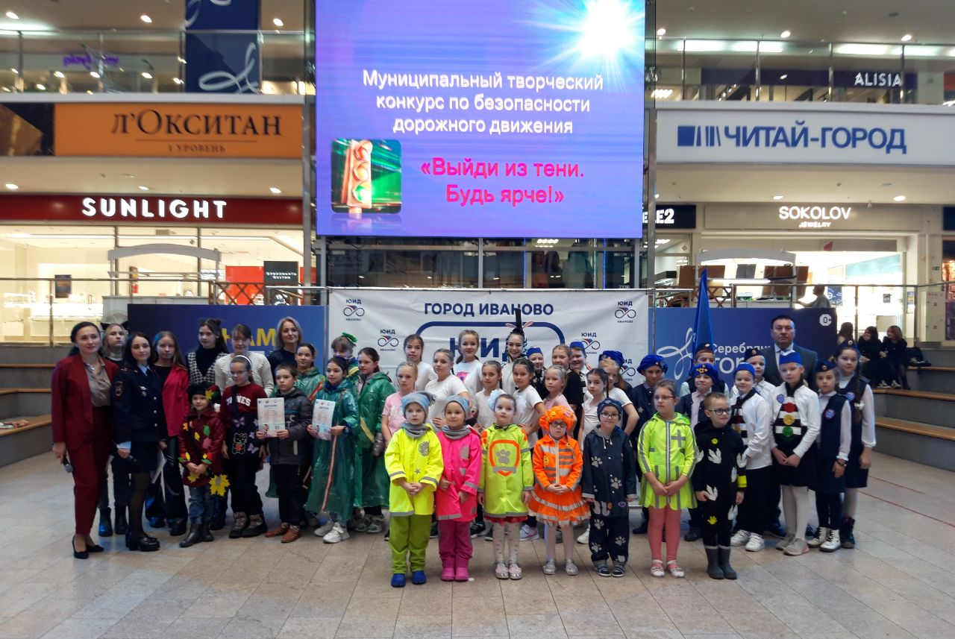
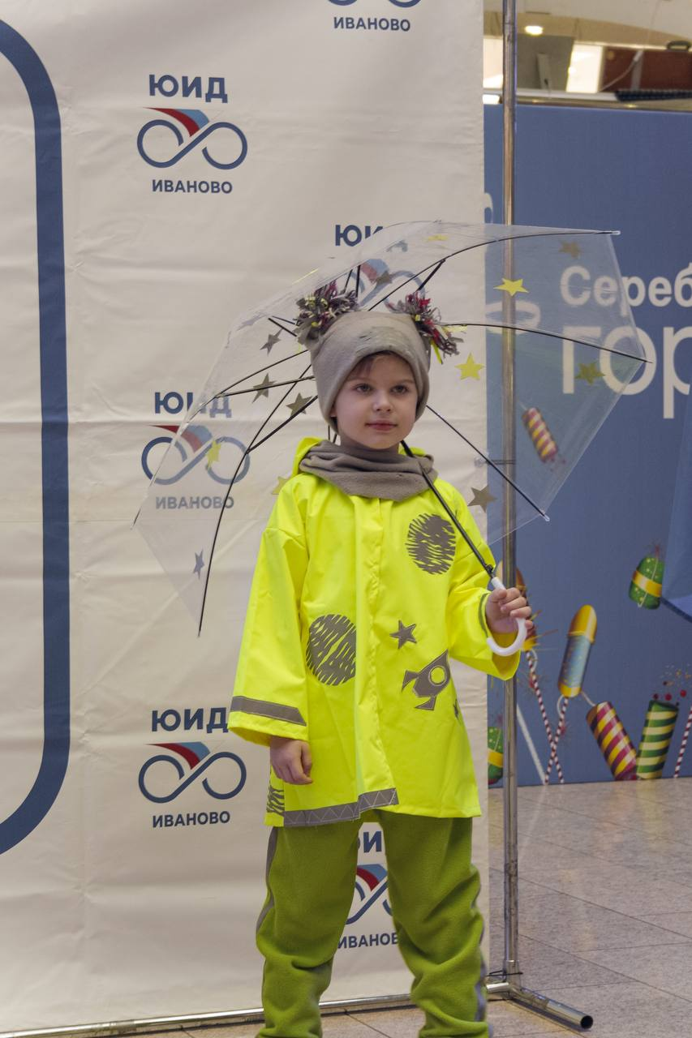
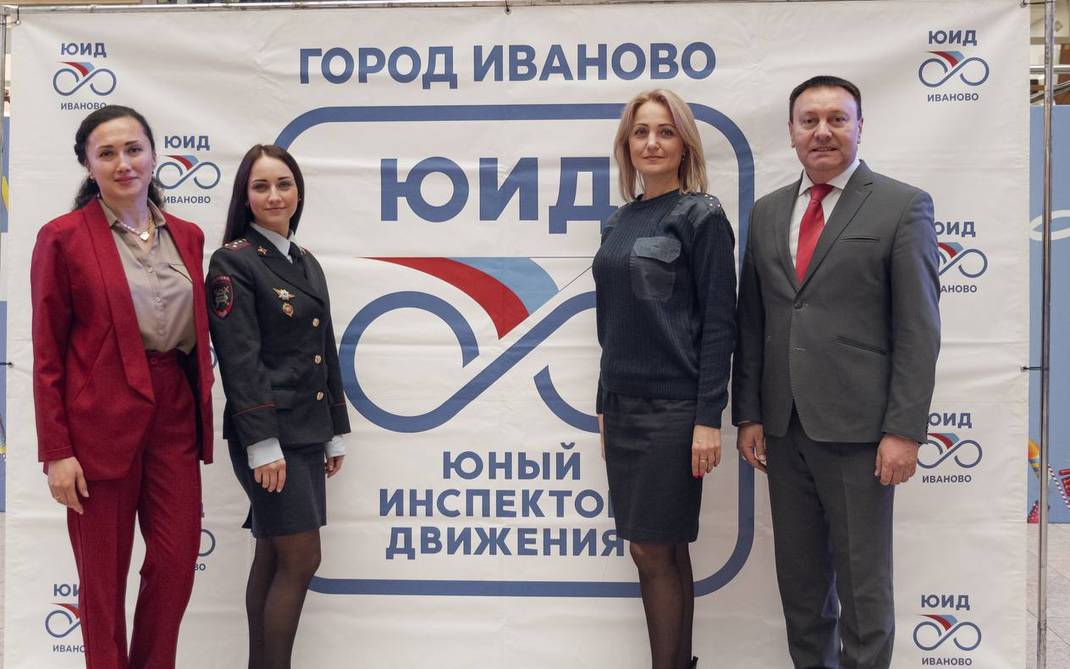
Творческий конкурс «Выйди из тени! Будь ярче!»

Slide 8
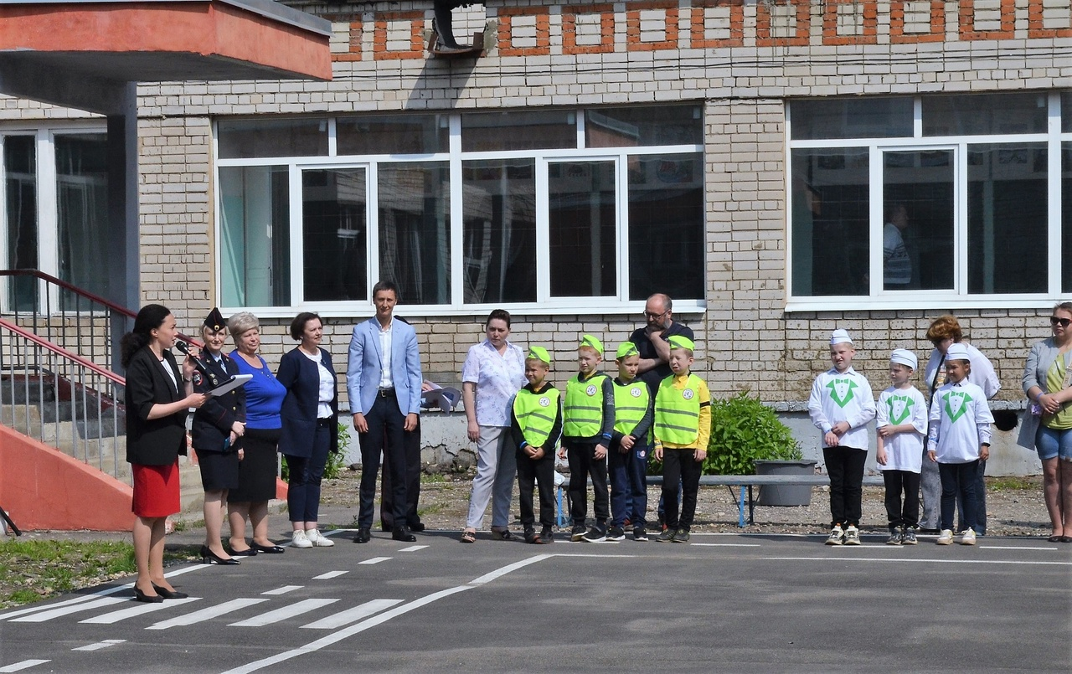
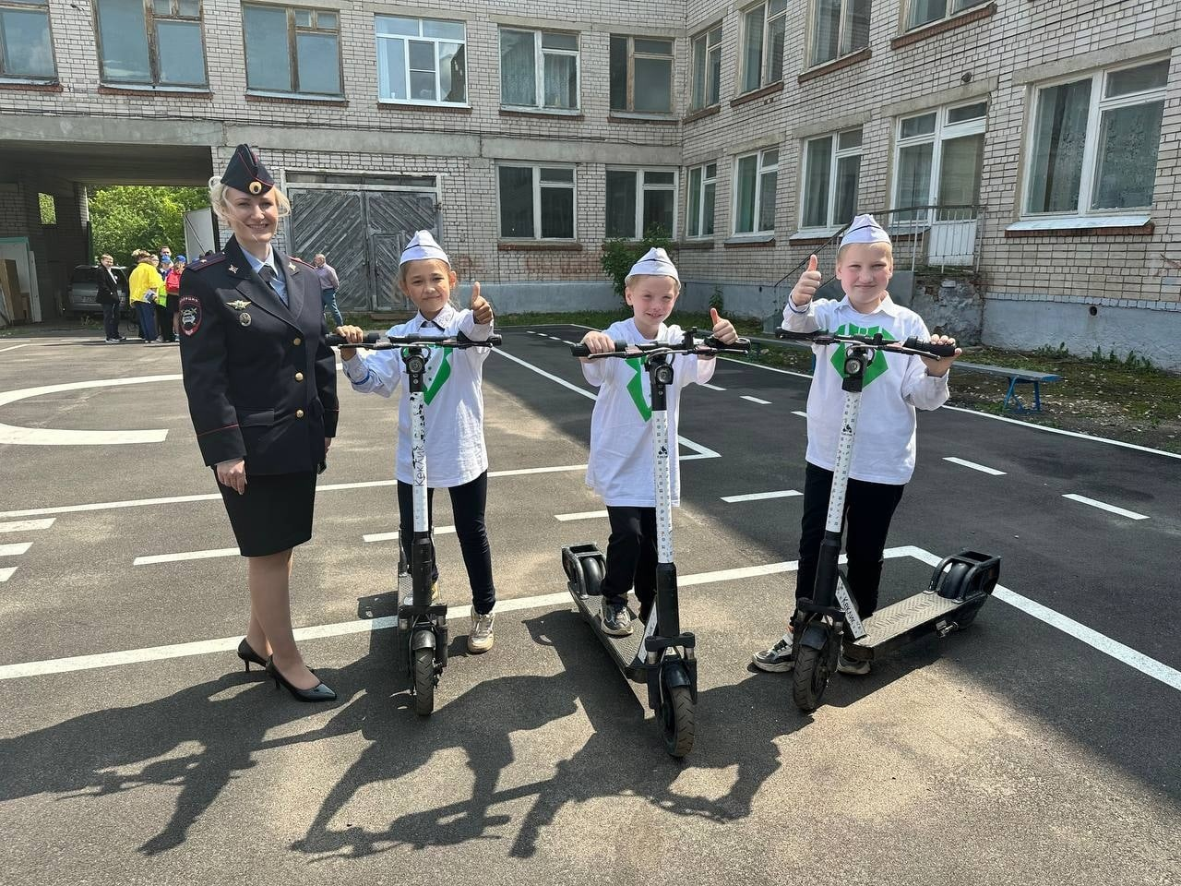
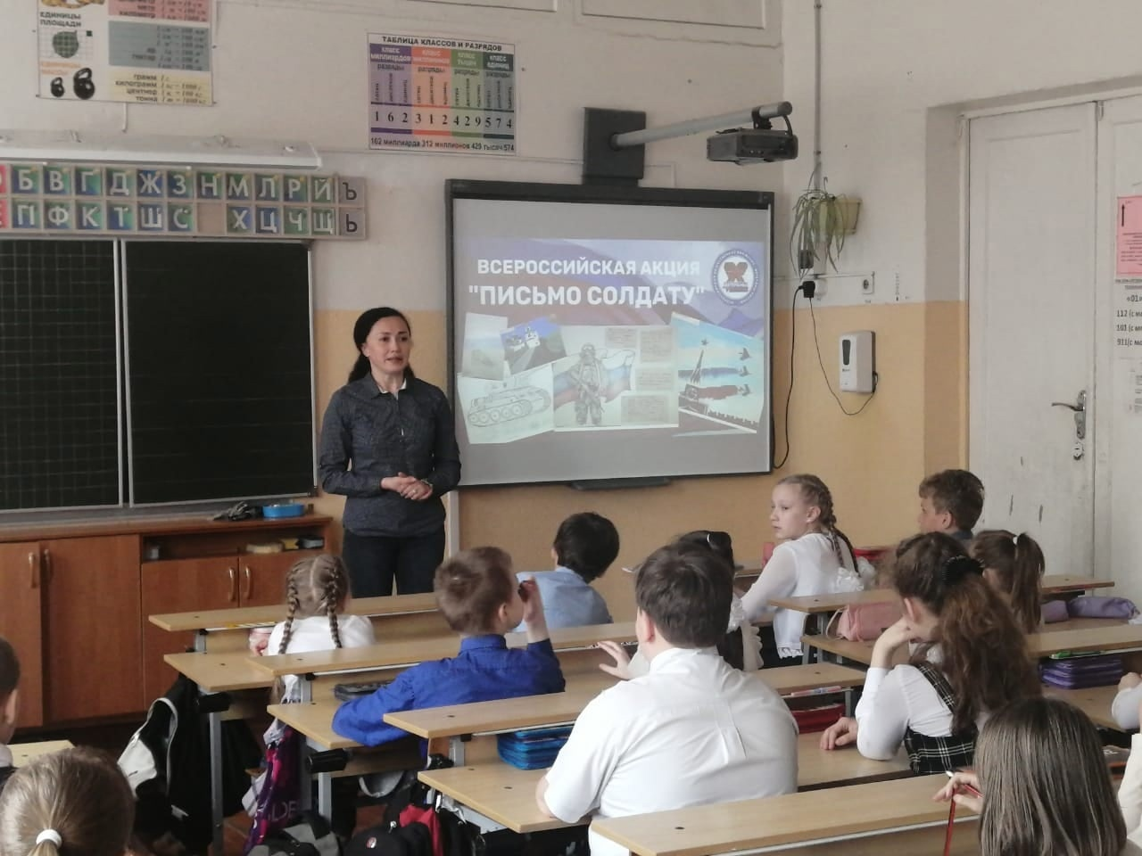
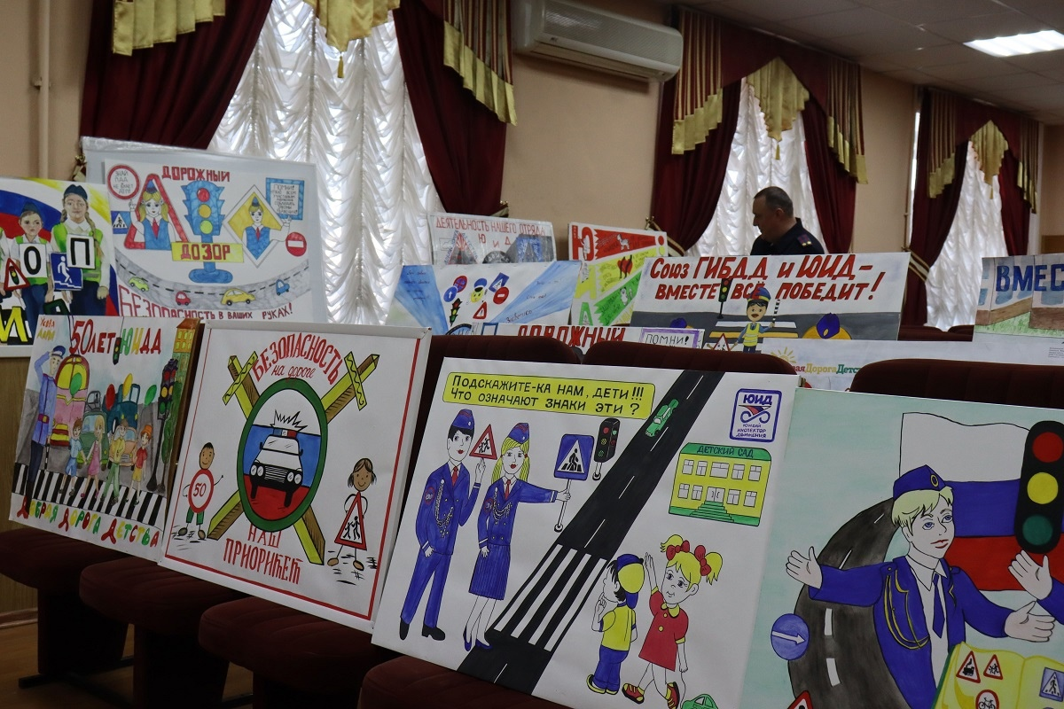
Конкурс «Добрая дорога детства»
Форум отрядов ЮИД
Профилактические акции
Акция «Письмо солдату»
Слёт отрядов ЮИД…

Slide 9
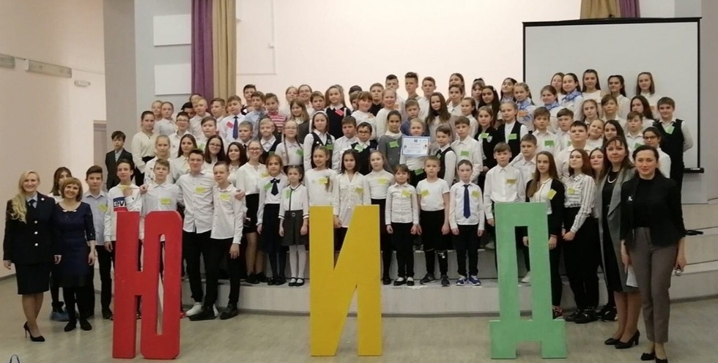
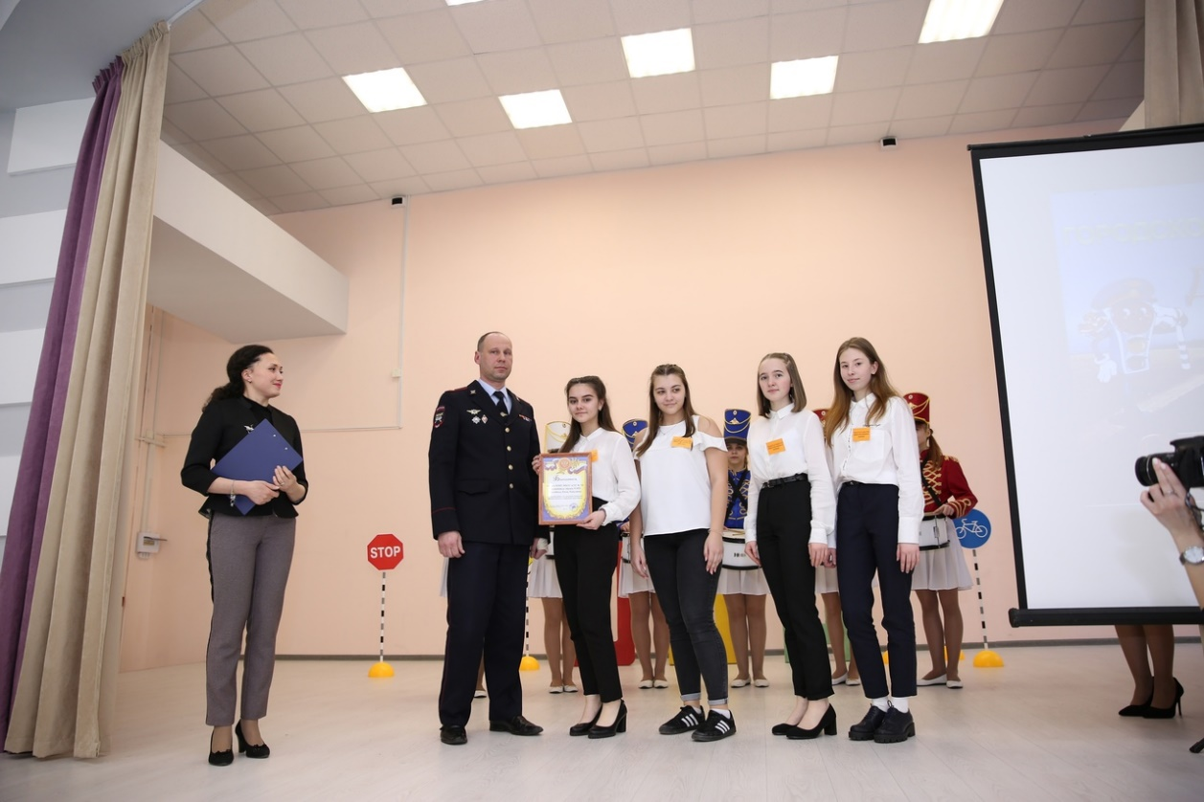
Слёт отрядов ЮИД 03.03.2020 г.
Развитие детского общественного движения
Единение усилий Управления образования, ГИБДД, руководителей отрядов ЮИД
Сплочение детских объединений г. Иванова
Повышение методической компетентности педагогов
Снижение уровня дорожно-транспортного травматизма

Slide 10
Создание отряда ЮИД в школе
Решение директора, предложение педагога или инициирование создание отряда ЮИД обучающимися
Подбор кандидата на должность руководителя отряда
Приказ директора о создании отряда ЮИД и приложение со списком отряда
Должностные обязанности, положение о деятельности работы и план работы отряда ЮИД утверждается приказом директора
Посвящение в ЮИДовцы возможно с отделом пропаганды ГИБДД

Slide 11
Специфика работы с отрядом ЮИД
Состоит из разновозрастной группы учащихся, активных и заинтересованных.
Проведение обучающих занятий педагогом, затем профилактических с участием детей, в более старшем возрасте- самими детьми.
Согласно плана работы проводится 1-2 мероприятия в месяц.
Участие в мероприятиях и конкурсах по профилю (многие конкурсы доступны только членам отрядов ЮИД).
Приветствуется наличие утверждённой формы.

Slide 12
Структура отряда ЮИД:
«Юный инспектор движения» (6-9 лет)
«Лидер ЮИД» (10-12 лет)
«Волонтер ЮИД» (13-14 лет)
«Профессия ЮИД» (17-18 лет)
«Наставник ЮИД» (15-16 лет)

Slide 13
Методические материалы и конспекты занятий
Диск
https://drive.google.com/drive/folders/1w7_U1t4dH5qcVIlRob62_l4Gja3-mn9T?usp=sharing
Почта: kanani1978@mail.ru

Slide 15
Спасибо за внимание!

